Slide 1
平面向量与 三角形的四心问题
小专题2021.3.19

Slide 2
三角形 的四心，指的是三角形的垂心、重心、内心、外心．
（1）三角形的垂心是指三条高线的交点．垂心常用字母H来表示．
（2）三角形的垂心是指三条中线的交点．重心常用字母G来表示．重心到顶点的距离是它到对边中点距离的二倍．
（3）三角形的内心是指三条内角平分线的交点．内心常用字母I来表示．内心到三边的距离相等．
（4）三角形的外心是指三边的中垂线的交点．外心常用字母O来表示．外心到三角形三个顶点的距离相等．

Slide 3
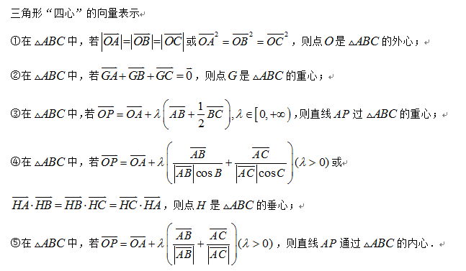
必刷题小本P14 黄皮P148 12

Slide 4
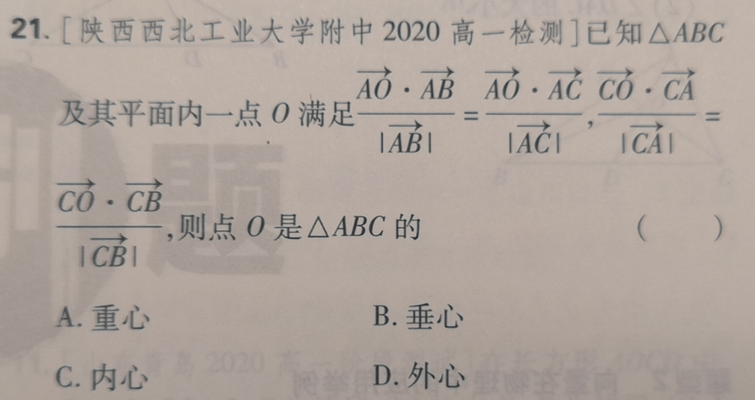
必刷题 P21.36

